Slide 2

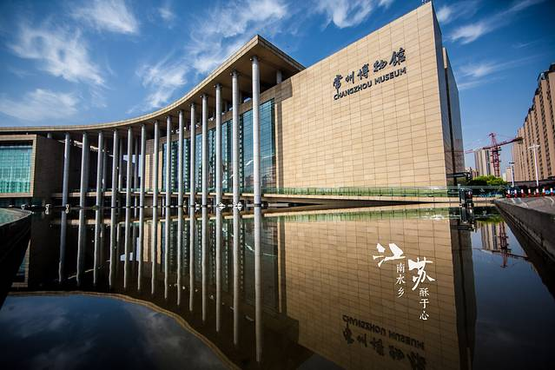

Slide 3
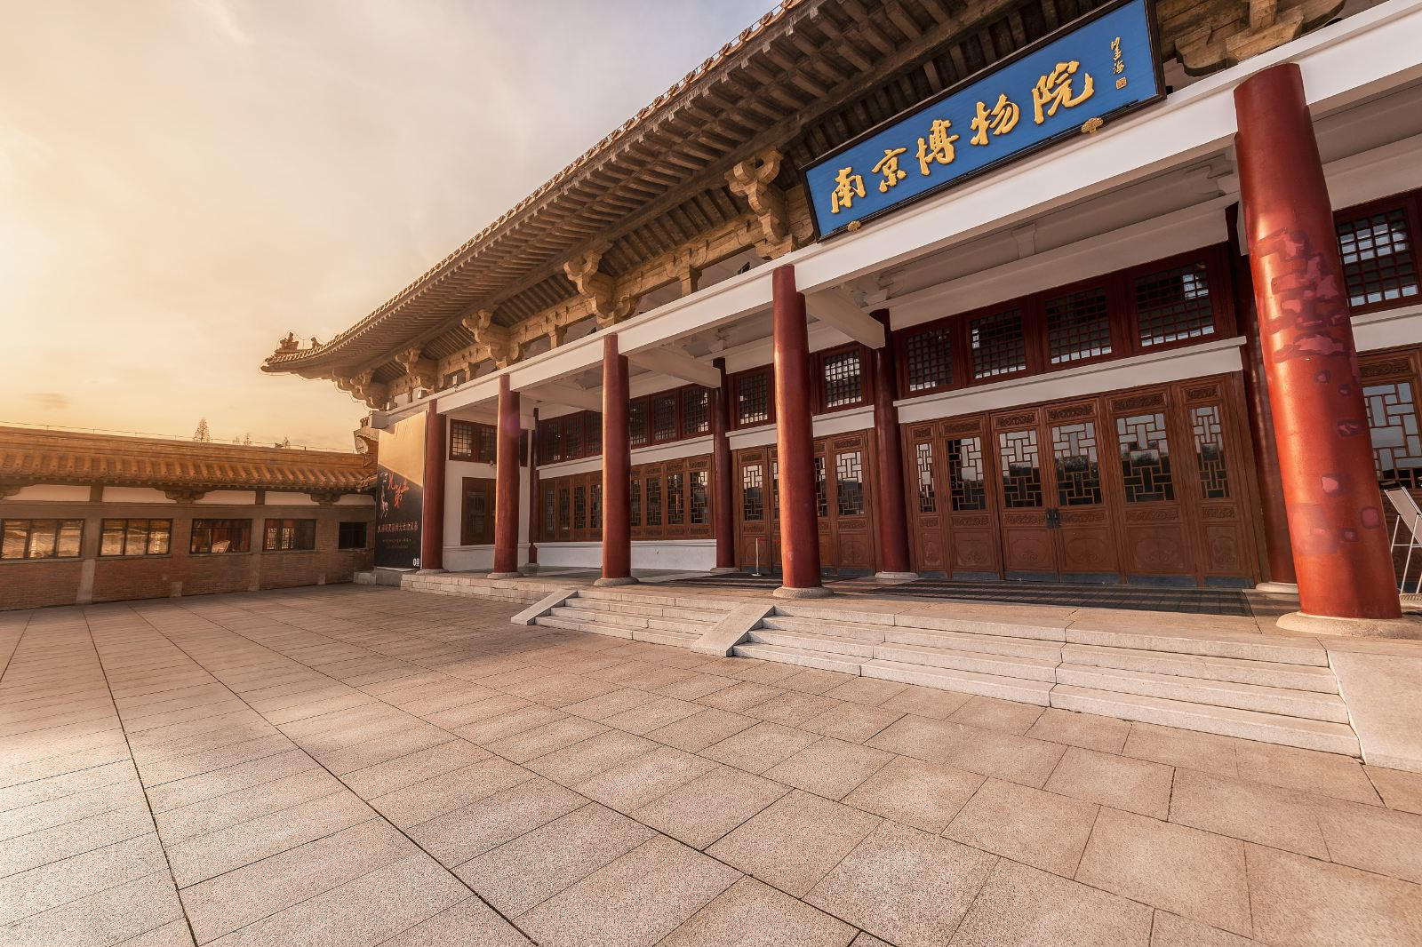

Slide 4
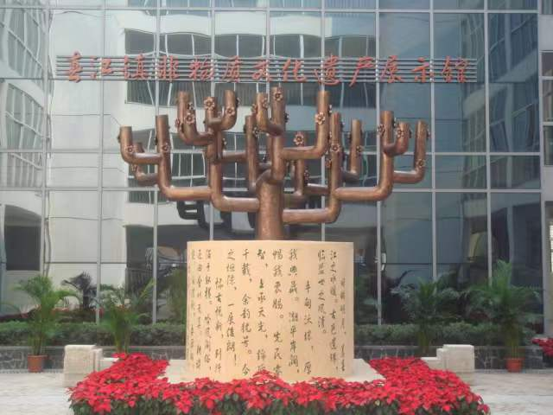
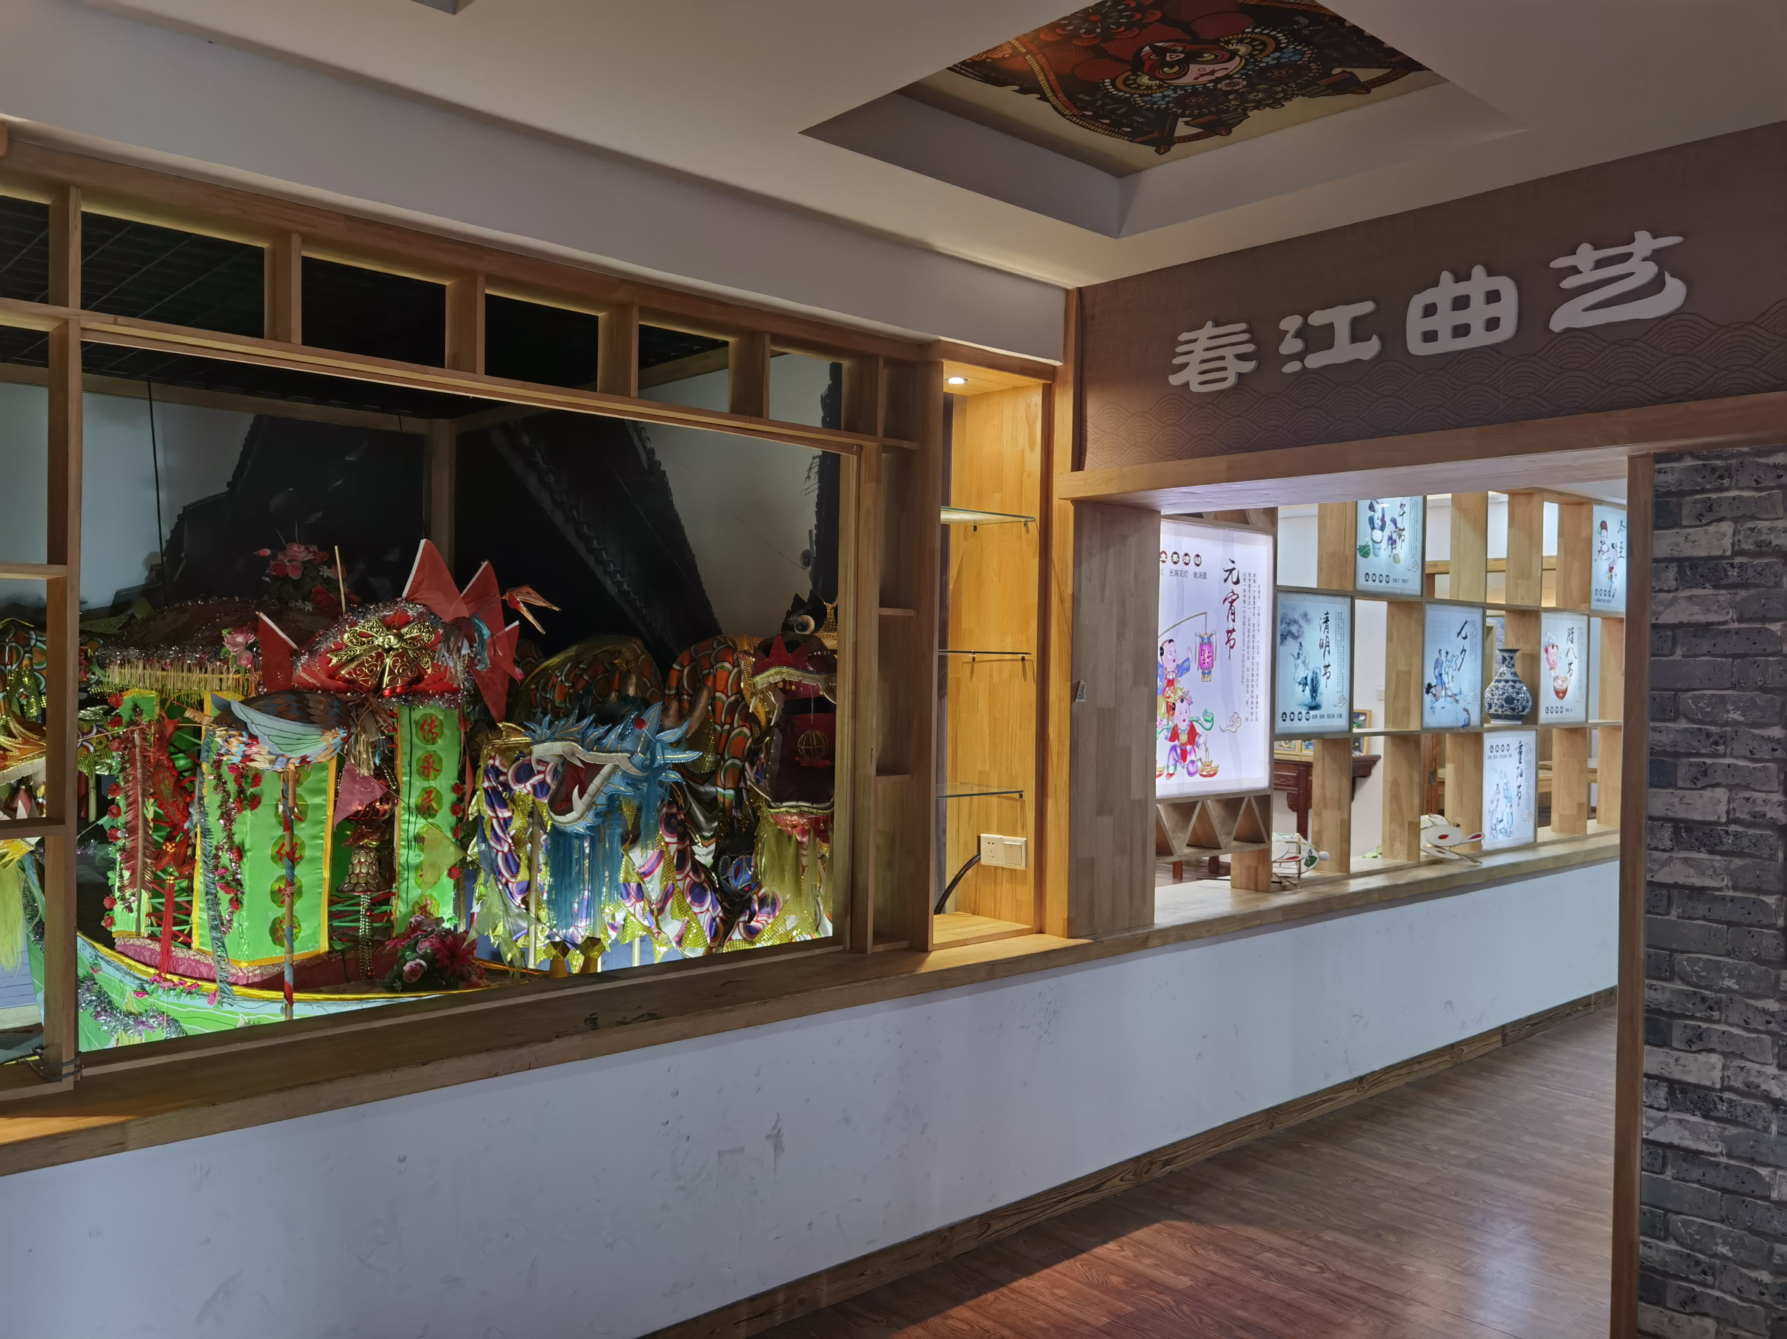
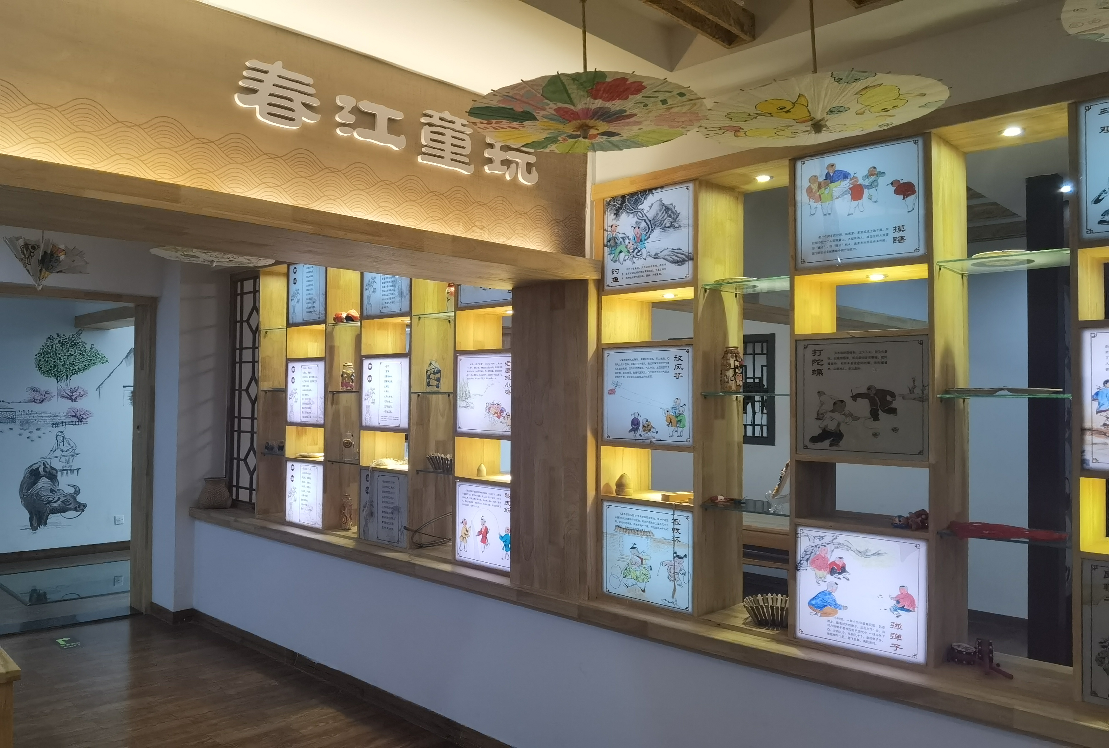
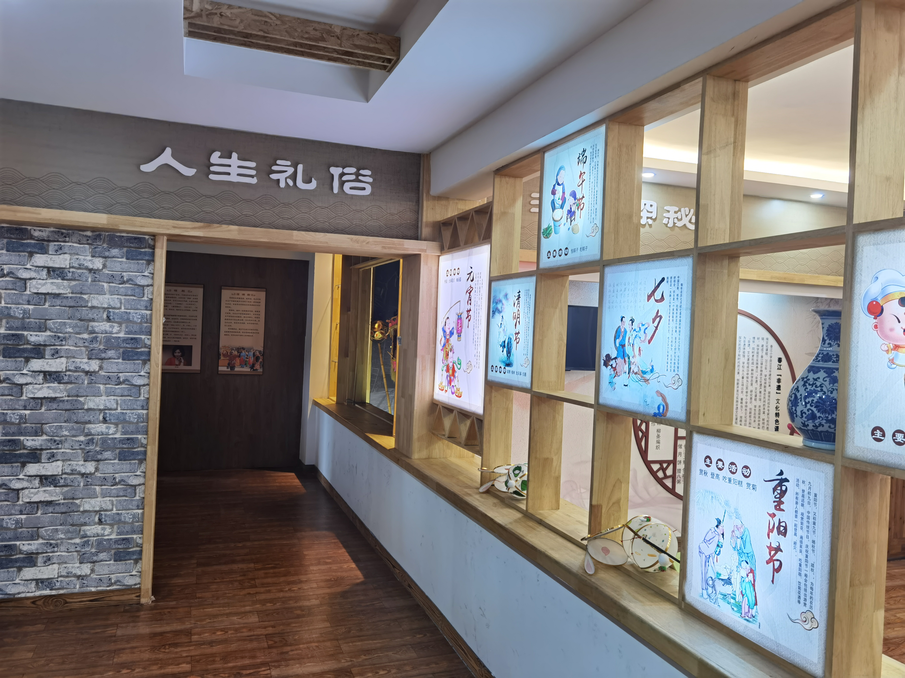

Slide 5
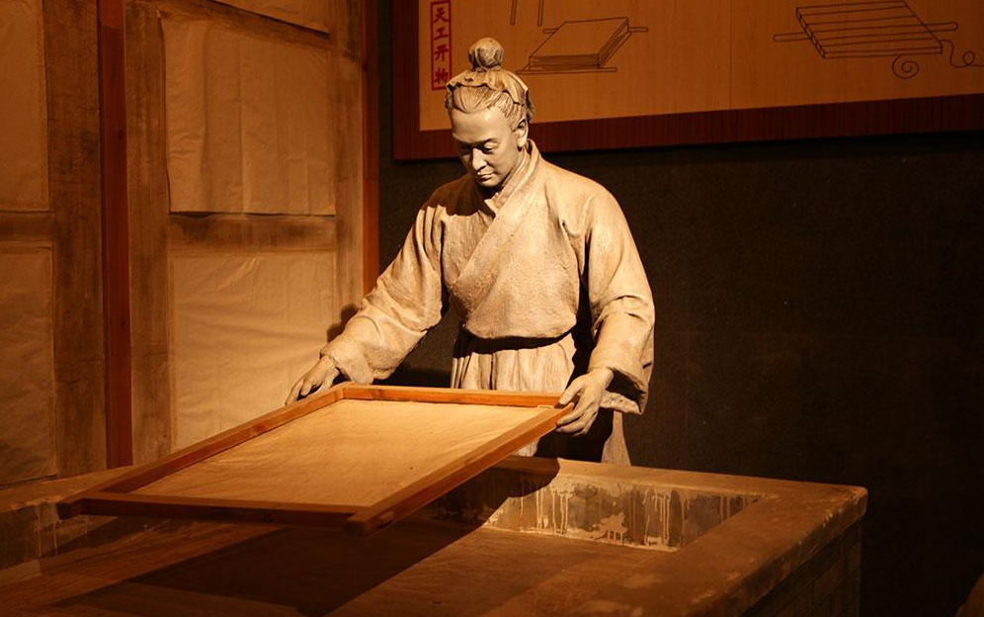
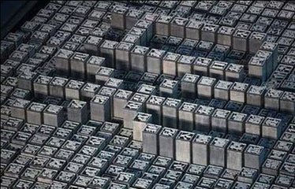
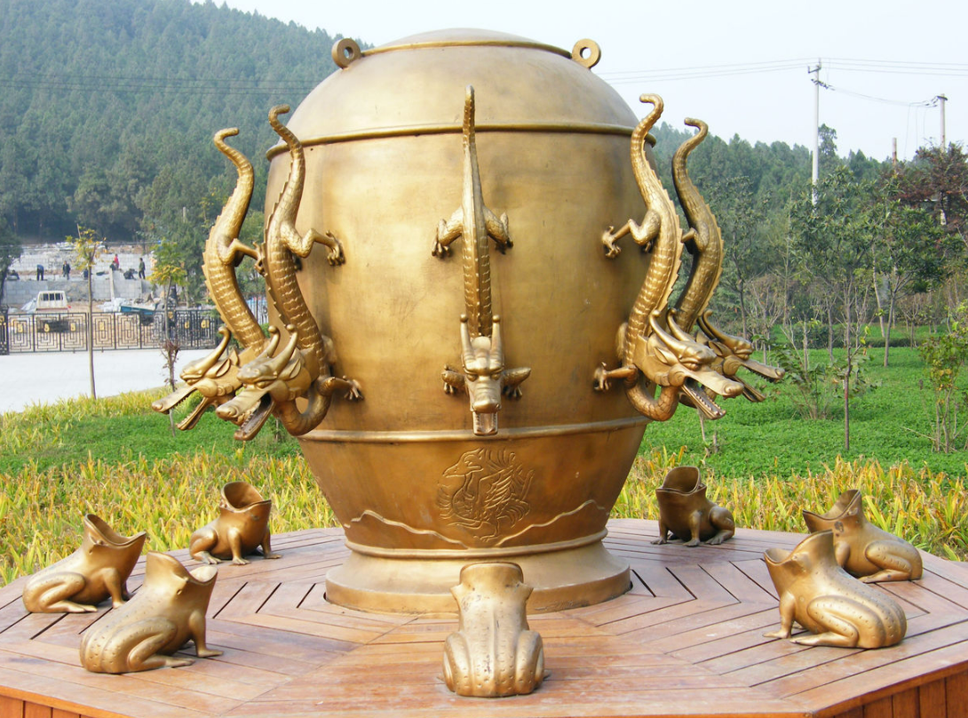
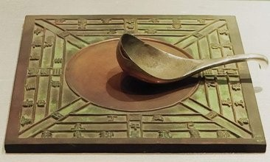
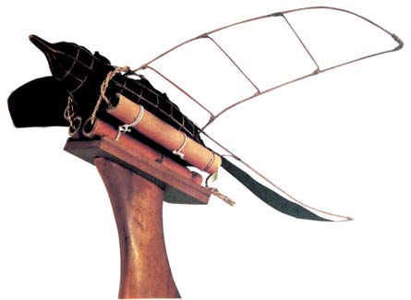
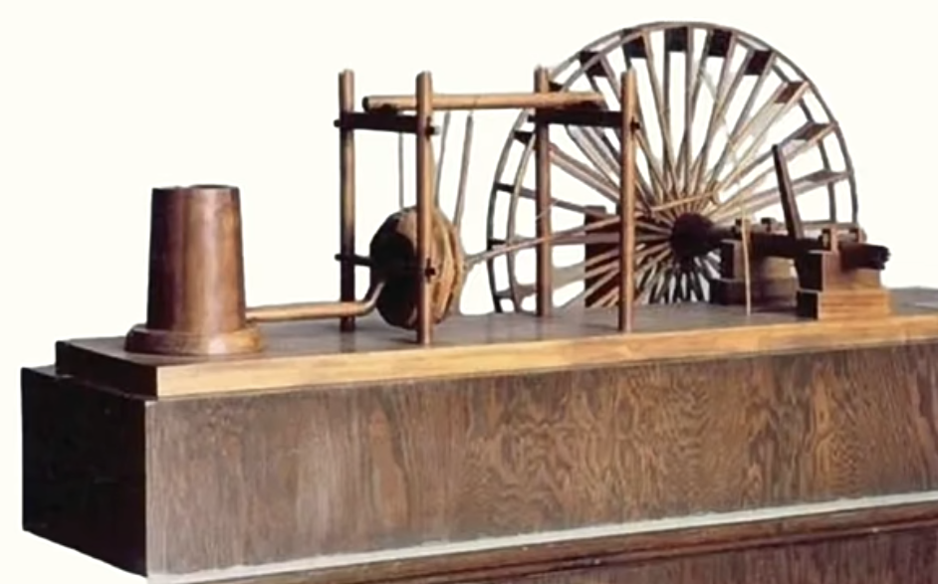
古代科技成就

Slide 6
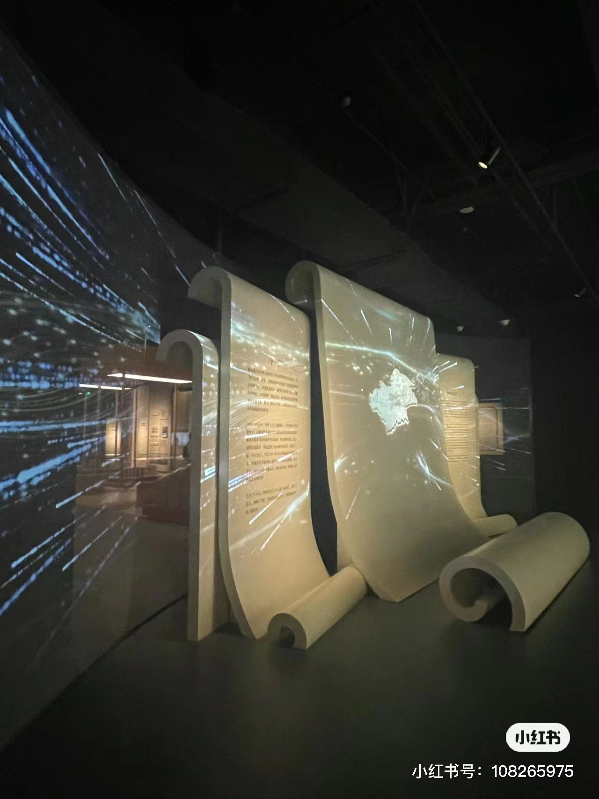
非遗科技馆
“纸的发明”主题特别展

Slide 7
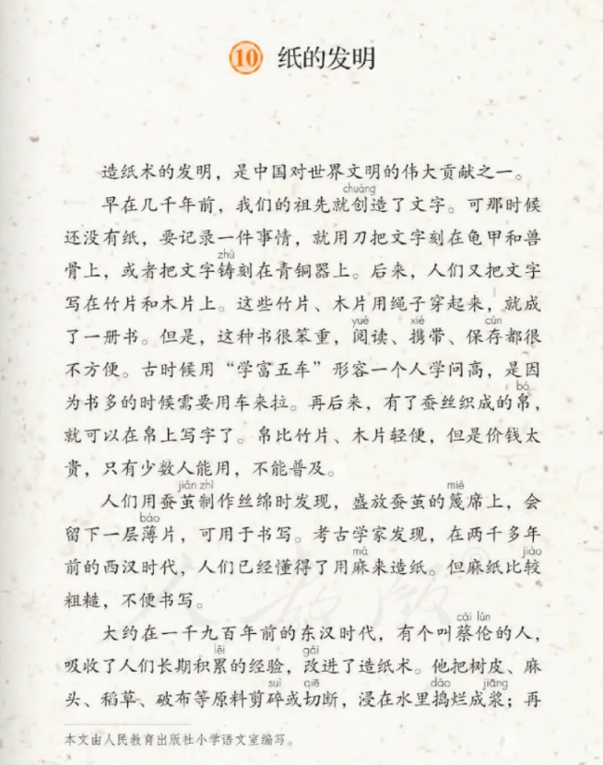
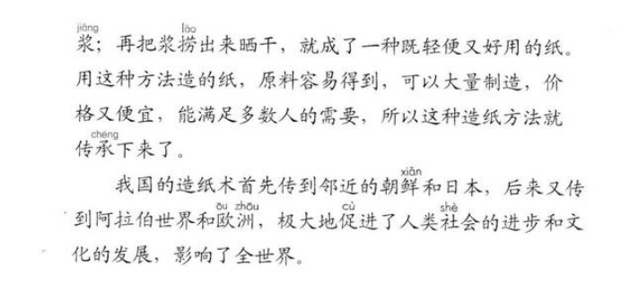

Slide 8
资料校对师
pǔ
zhì
cāo
cài
lěi
普及 制作 粗糙 蔡伦 积累
切断 便宜 朝鲜 欧洲 社会
qiē
pián
xiǎn
ōu zhōu
shè

Slide 9
资料校对师
找出下面资料中注音有误的词语并改正。
（1）①欧洲zhōu ②朝鲜xiān ③创chuànɡ造
（2）①切qiè断 ②便pián宜 ③普pǔ及
（3）①制zhì造 ②保存cún ③积累lèi

Slide 10
资料校对师
找出下面资料中注音有误的词语并改正。
（1）①欧洲zhōu ②朝鲜xiān ③创chuànɡ造
（2）①切qiè断 ②便pián宜 ③普pǔ及
（3）①制zhì造 ②保存cún ③积累lèi

Slide 11
pián 便宜
xiǎn 朝鲜 鲜有
xiān 新鲜 鲜艳
便 鲜
累 切
biàn 方便
lěi 日积月累
léi 果实累累
lèi 劳累
qiē 切碎
qiè 一切 迫切

Slide 12
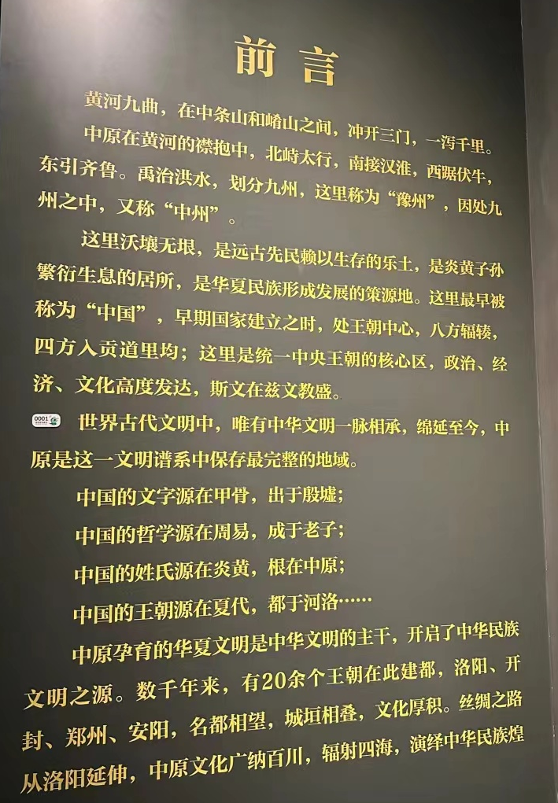
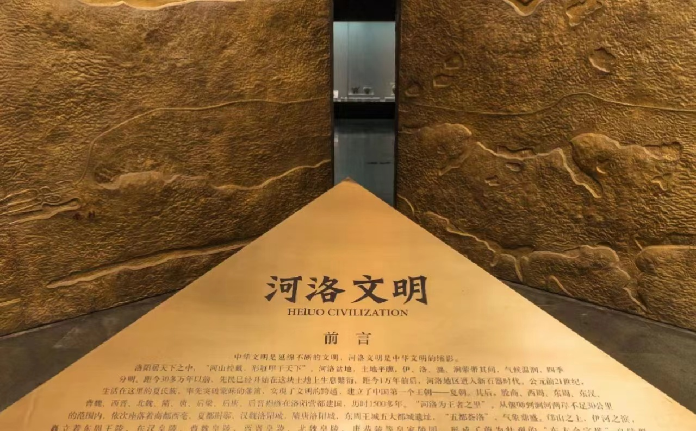
场馆前言
特展布展师

Slide 13
前言
造纸术的发明，
是中国对世界文明
的伟大贡献之一。

Slide 14
特展布展师
大家默读课文，边读边想每个自然段的意思，可以将主题展分成几个展厅？

Slide 15

造纸术发明以前 西汉时代 东汉时代 后来
纸的前世展厅 西汉时代展厅 东汉时代展厅 纸的今生展厅

Slide 16
展厅还需要许多展览的文物资料，选择1-2个展厅，找到对应的课文片段，读一读，用笔圈出要陈列的关键文物，再和同桌交流一下。
特展布展师

Slide 18
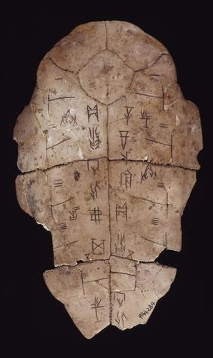
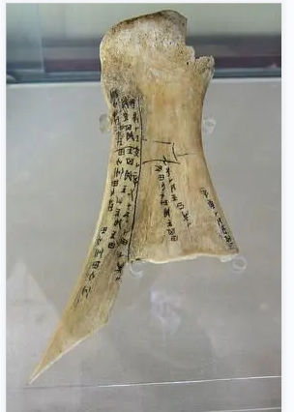
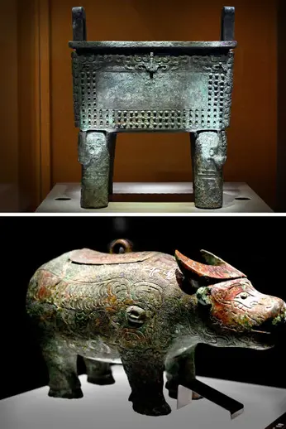
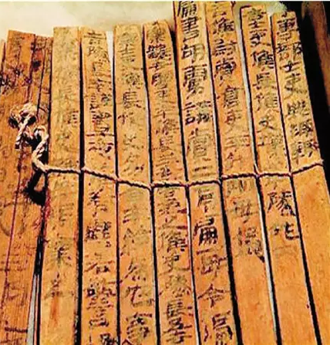
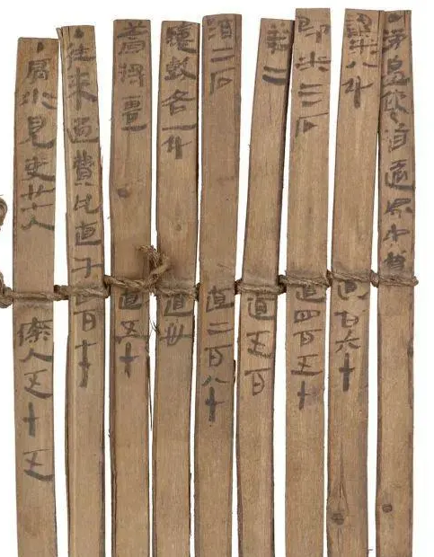
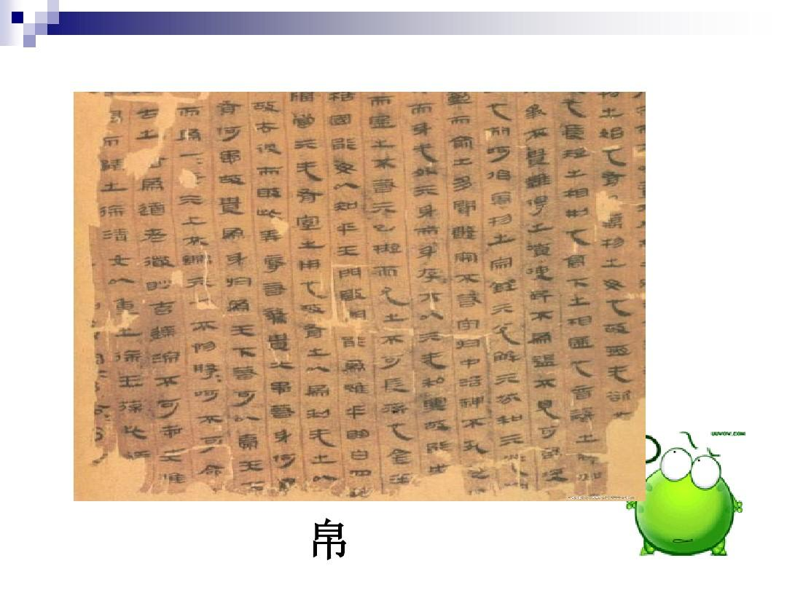
纸的前世展厅
龟甲 兽骨 青铜器 竹片 木片 帛

Slide 19
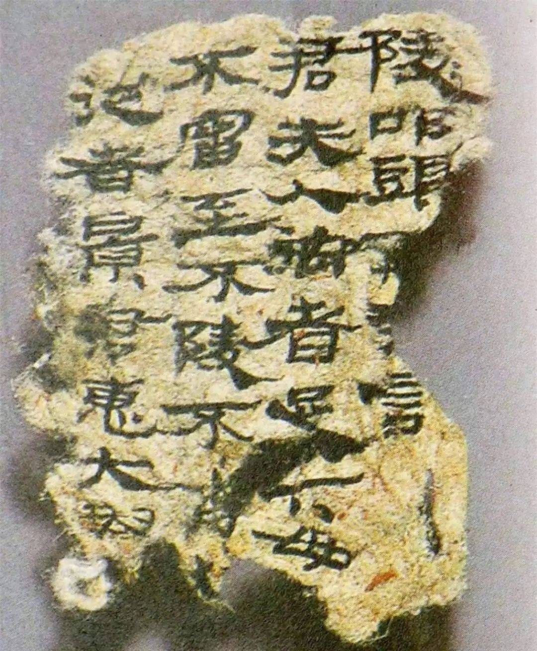
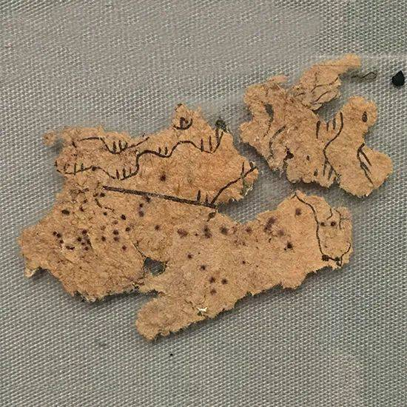
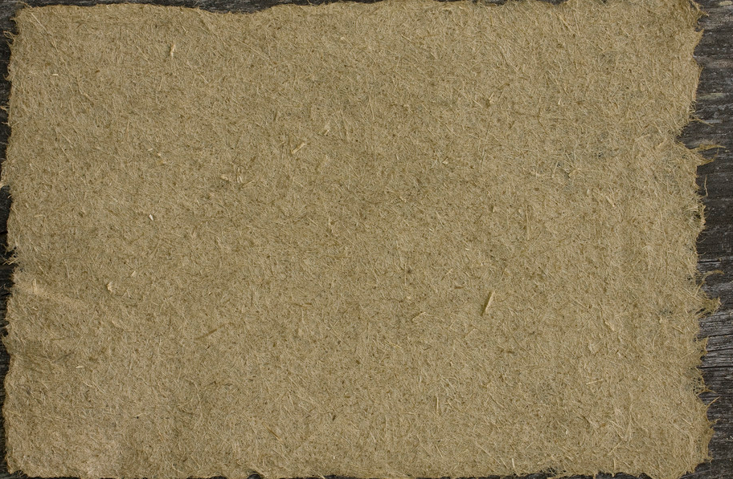
西汉时期展厅
麻纸

Slide 20
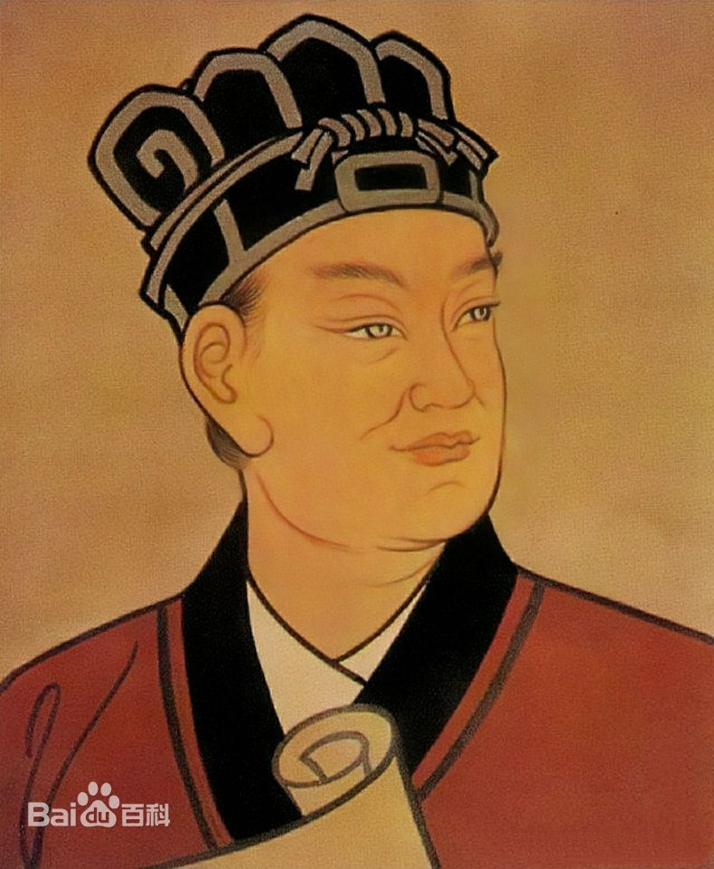
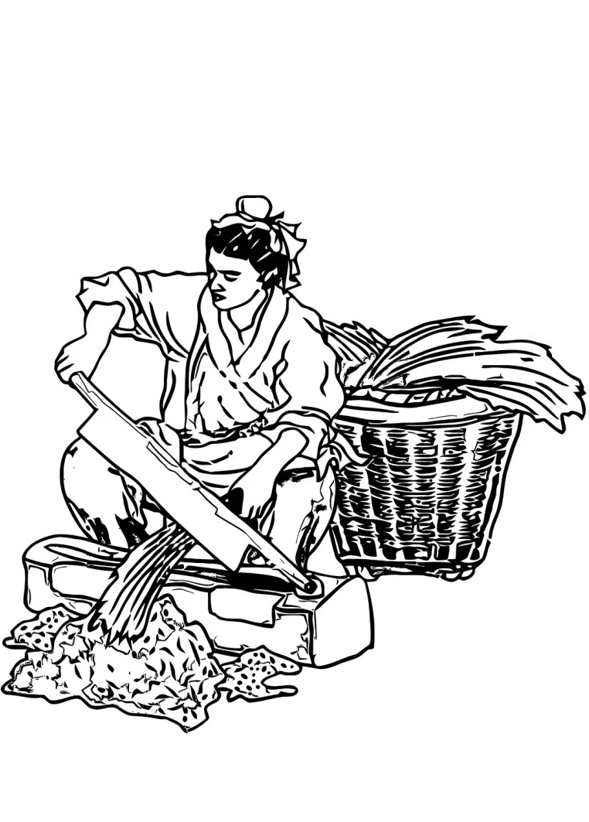
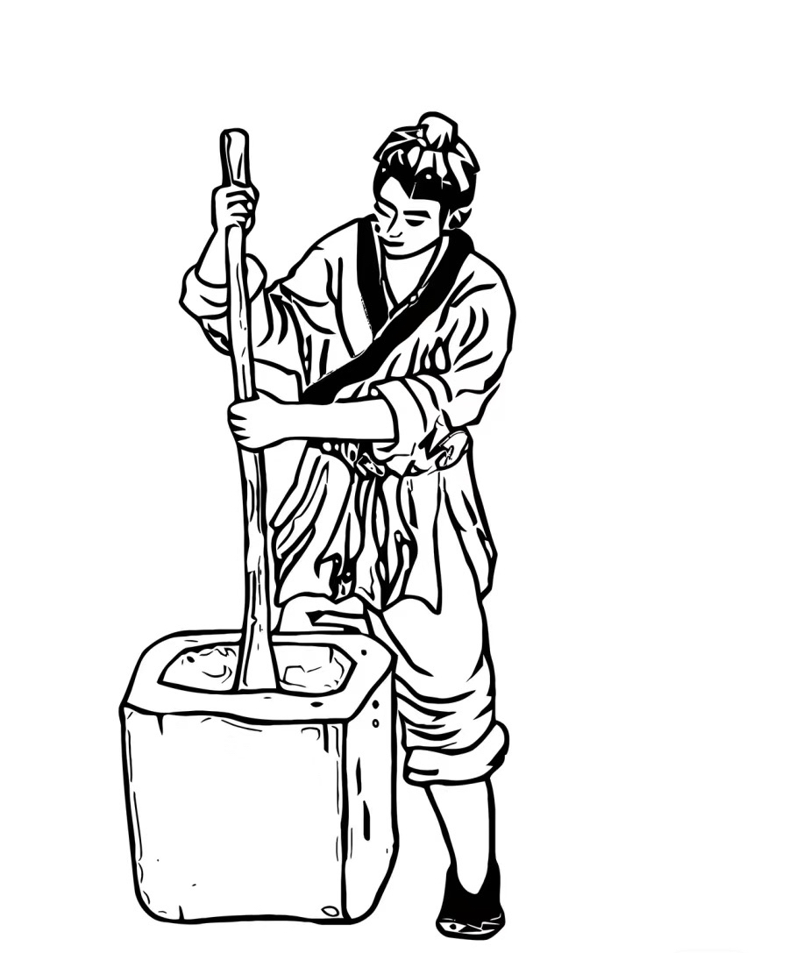
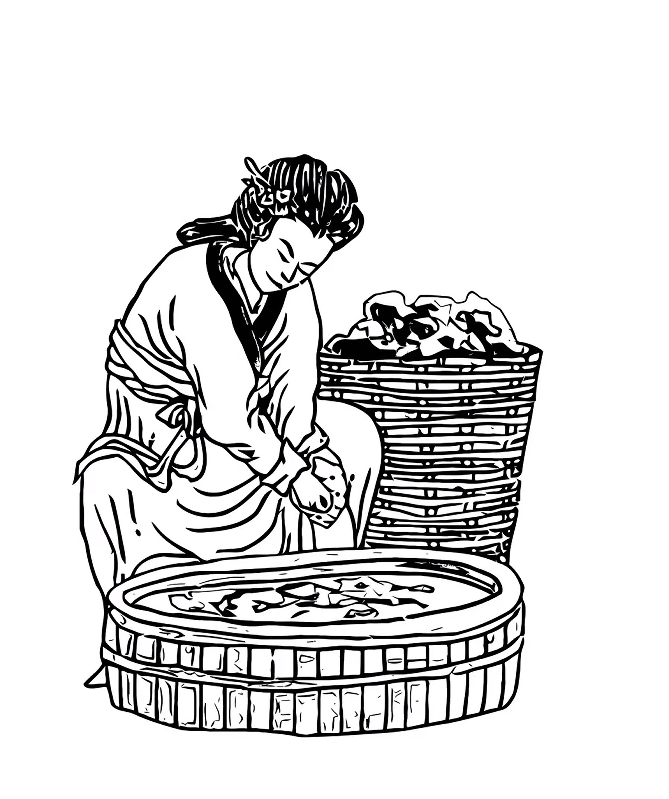
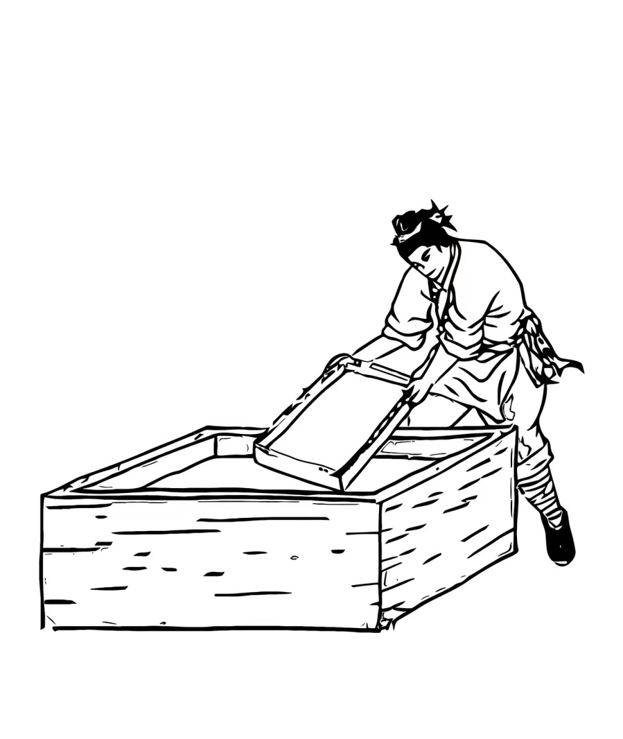
东汉时期展厅
蔡伦
改进造纸术

Slide 21
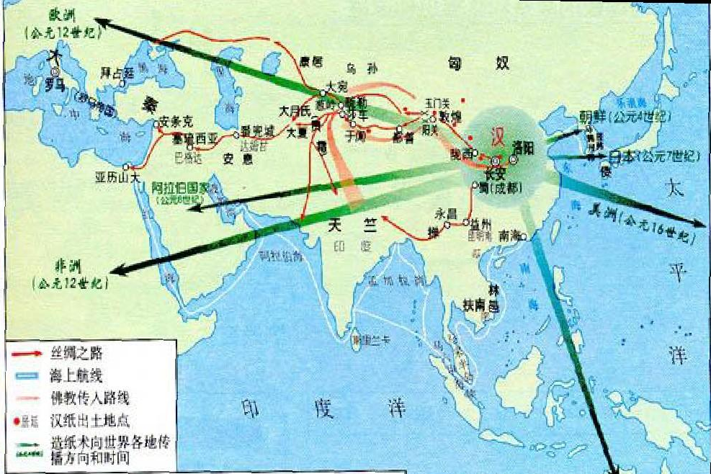
纸的今生展厅
极大地促进了社会的进步和文化的发展，影响了全世界。
造纸术的传播和影响

Slide 22
纸的前世展厅
龟甲 兽骨 青铜器 竹片 木片 帛

Slide 23
西汉时期展厅
麻纸

Slide 25
人们用蚕茧制作丝绵时发现，盛放蚕茧的篾席上，会留下一层薄片，可用于书写。考古学家发现，在两千多年前的西汉时代，人们已经懂得了用麻来造纸。但麻纸比较粗糙，不便书写。

Slide 26
他把树皮、麻头、稻草、破布等原料剪碎或切断，浸在水里捣烂成浆；再把浆捞出来晒干，就成了一种既轻便又好用的纸。

Slide 27
纸的前世展厅 西汉时代展厅 东汉时代展厅 纸的今生展厅
龟甲 兽骨 青铜器
竹片 木片 帛
麻
蔡伦改进后的造纸流程
造纸术传到全世界，影响全人类。

